Slide 1
Energetické suroviny ve světě a ČR
Černé uhlí
Hnědé uhlí
Ropa
Zemní plyn
Uran

Slide 2
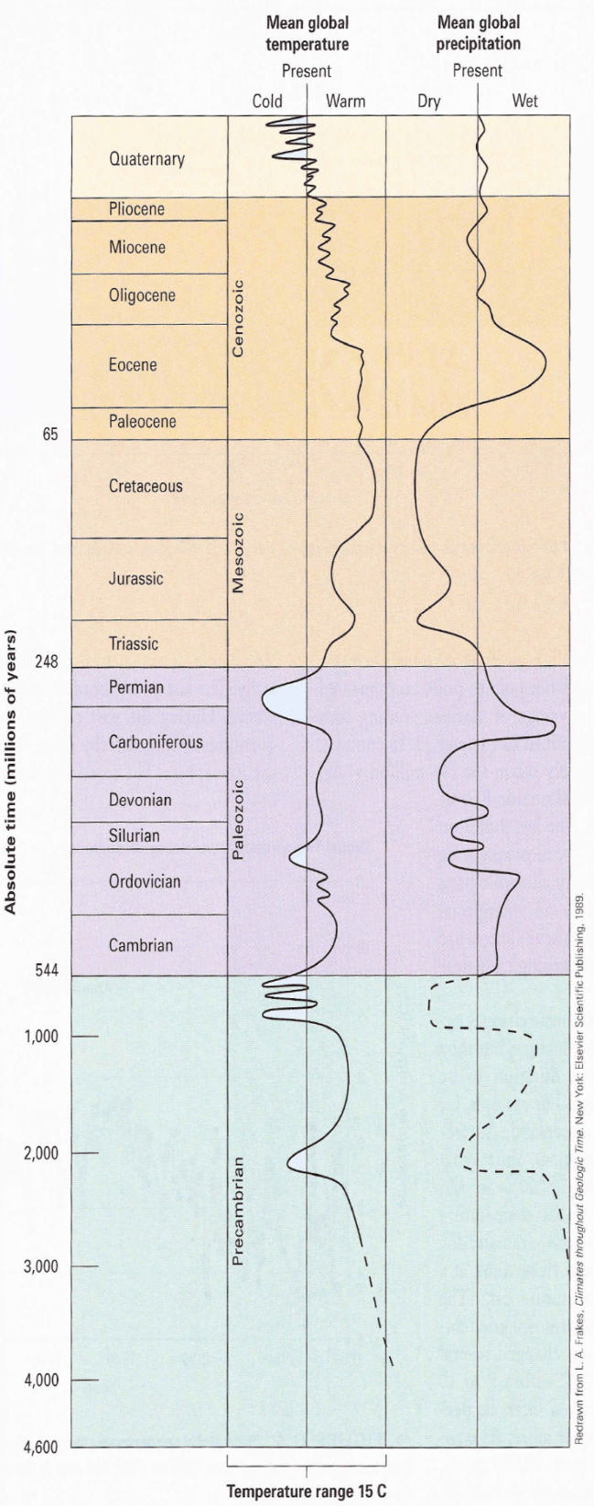
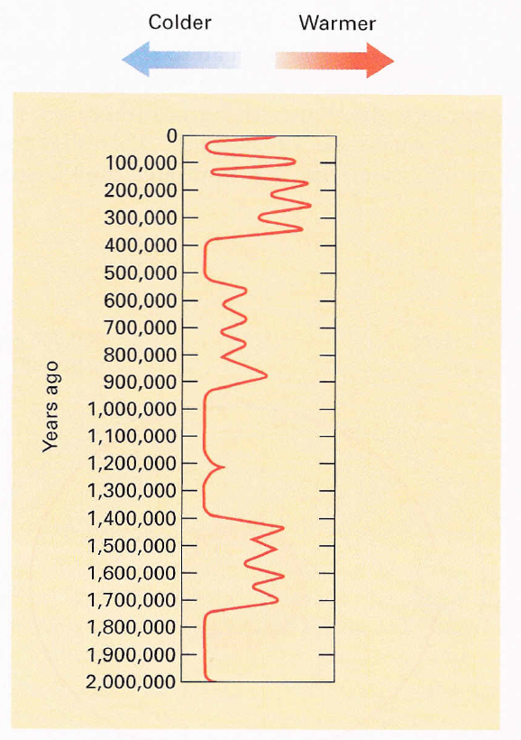
Historický vývoj
Thompson a Turk (2007)

Slide 3
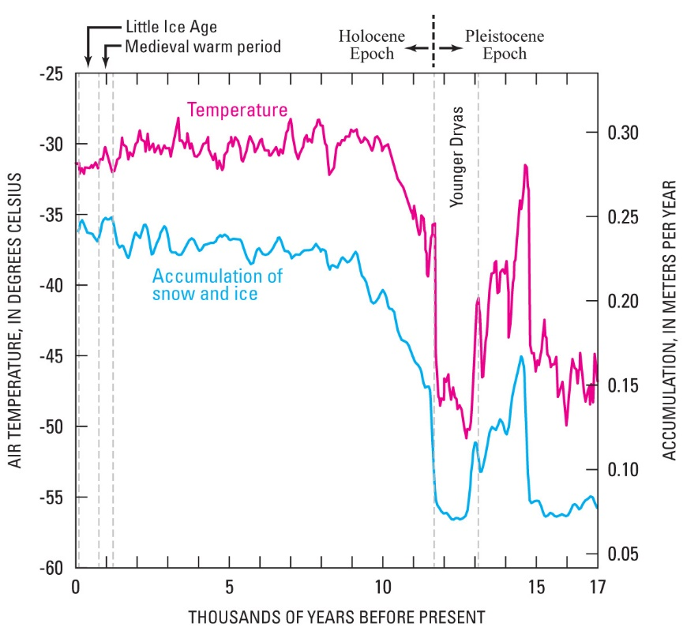

Slide 5
Jaderné palivo Temelín – 3.9 x 10⁶

Slide 6
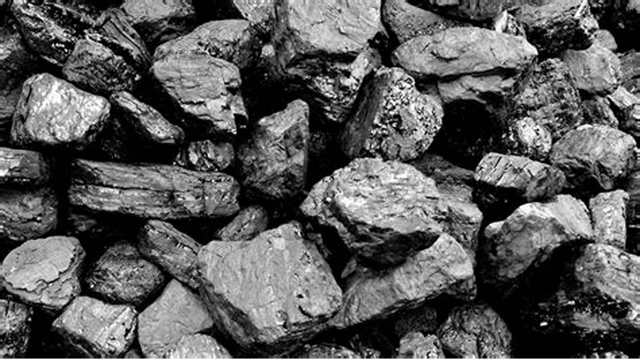
Černé uhlí

Slide 8
Černé uhlí – světové zásoby

Slide 9
Černé uhlí – největší světoví producenti

Slide 12
Zásoby a těžba černého uhlí v ČR. Maximální těžba v minulosti 35 mil t

Slide 13
Černé uhlí - ČR

Slide 15
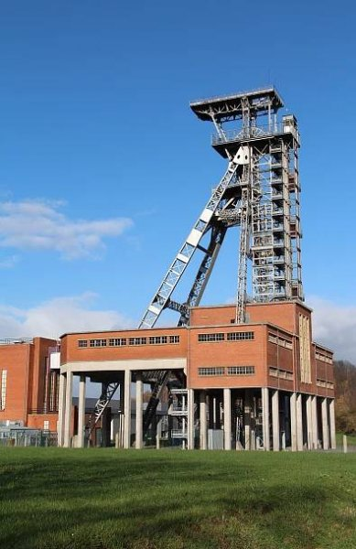

Slide 16
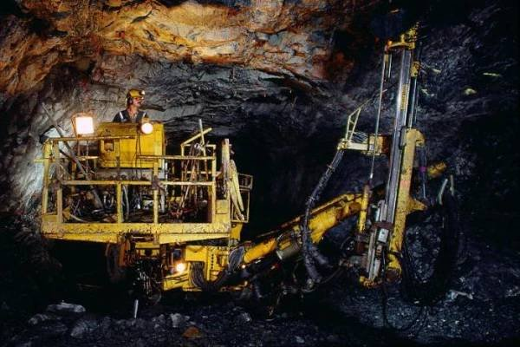

Slide 17
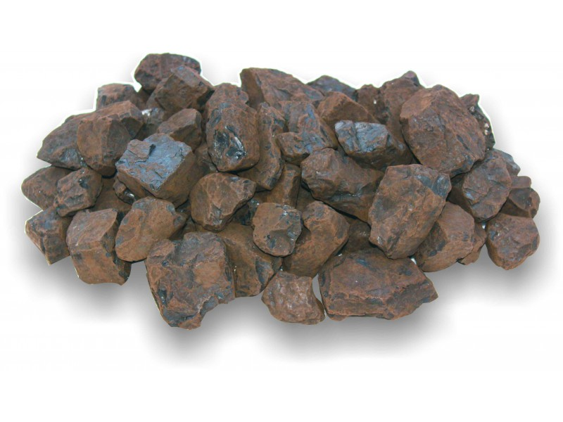
Hnědé uhlí

Slide 18
Hnědé uhlí – světová těžba

Slide 19
Světové zásoby hnědého uhlí

Slide 21
Hnědé uhlí, těžba v ČR. Historické maximum ca 90 mil t/rok

Slide 22
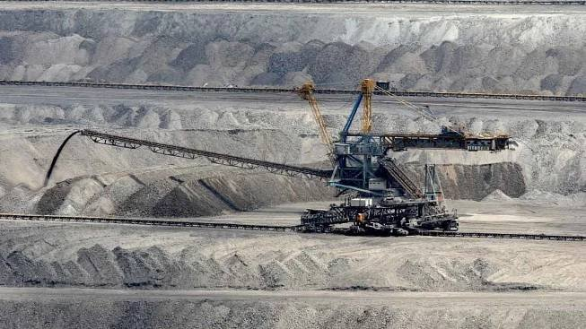

Slide 23
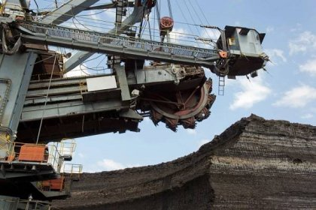

Slide 24
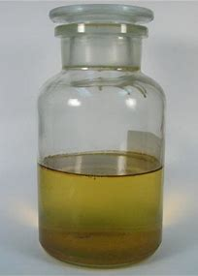
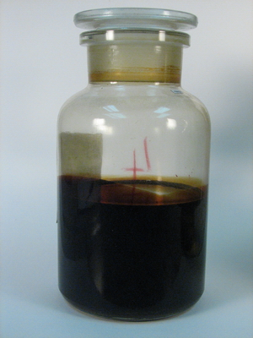
Ropa

Slide 25
USD/barel. 1 t = ca 7.5 barel

Slide 27
Ropa – světová produkce

Slide 28
Ropa – světové zásoby

Slide 32
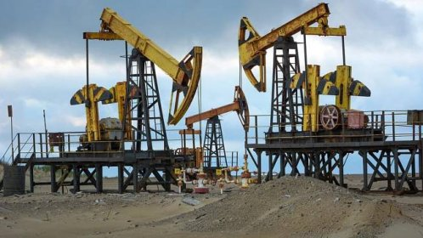

Slide 33
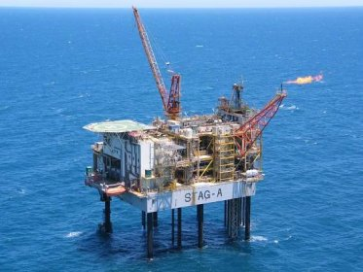

Slide 34
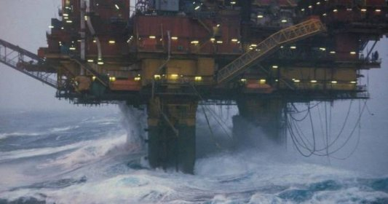

Slide 35
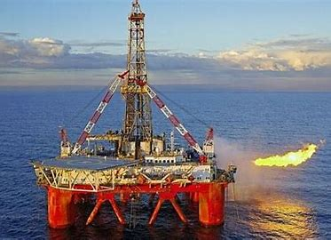
Zemní plyn

Slide 38
Zemní plyn, světová těžba

Slide 39
Zemní plyn – zásoby svět

Slide 44
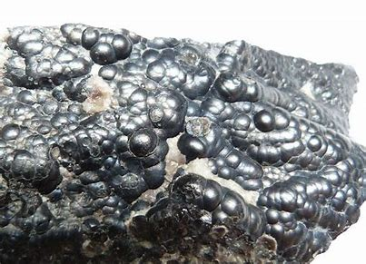
Uran. Fotografie – ruda uranu smolinec

Slide 46
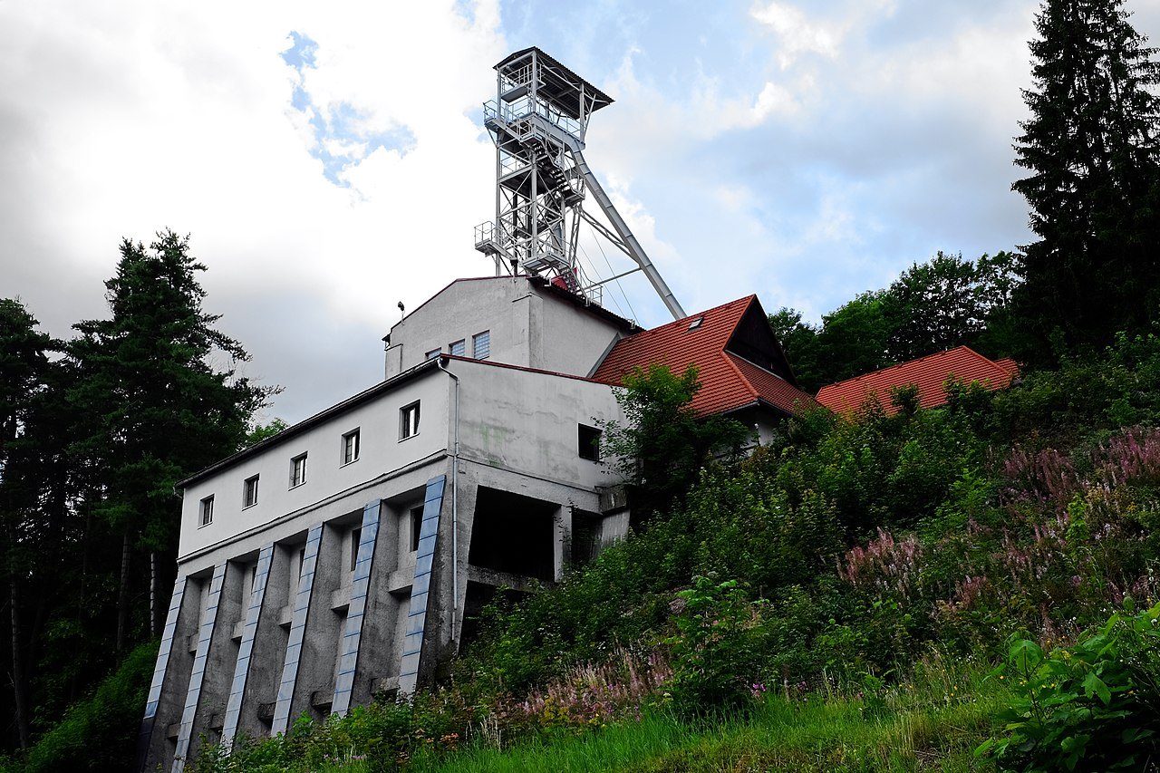

Slide 47
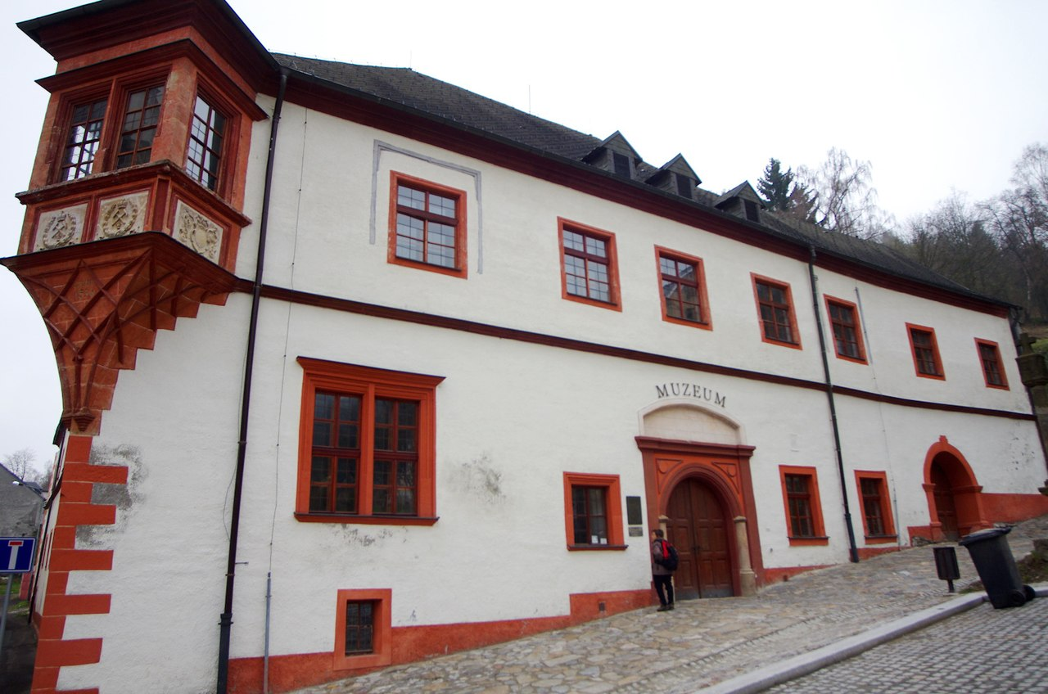

Slide 48
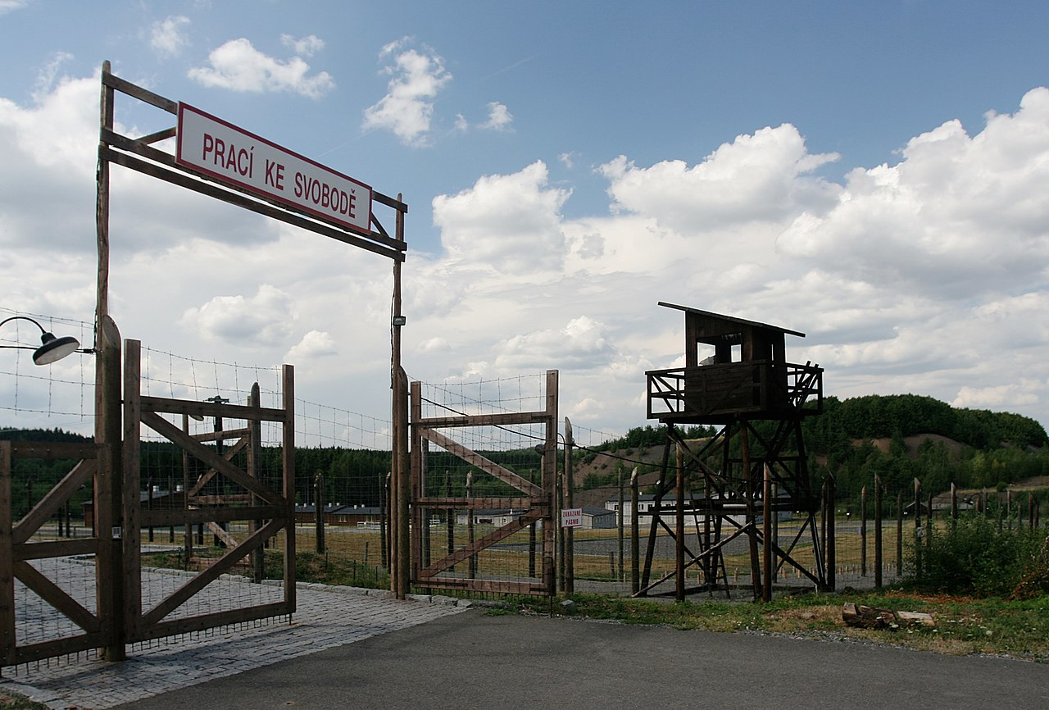

Slide 49
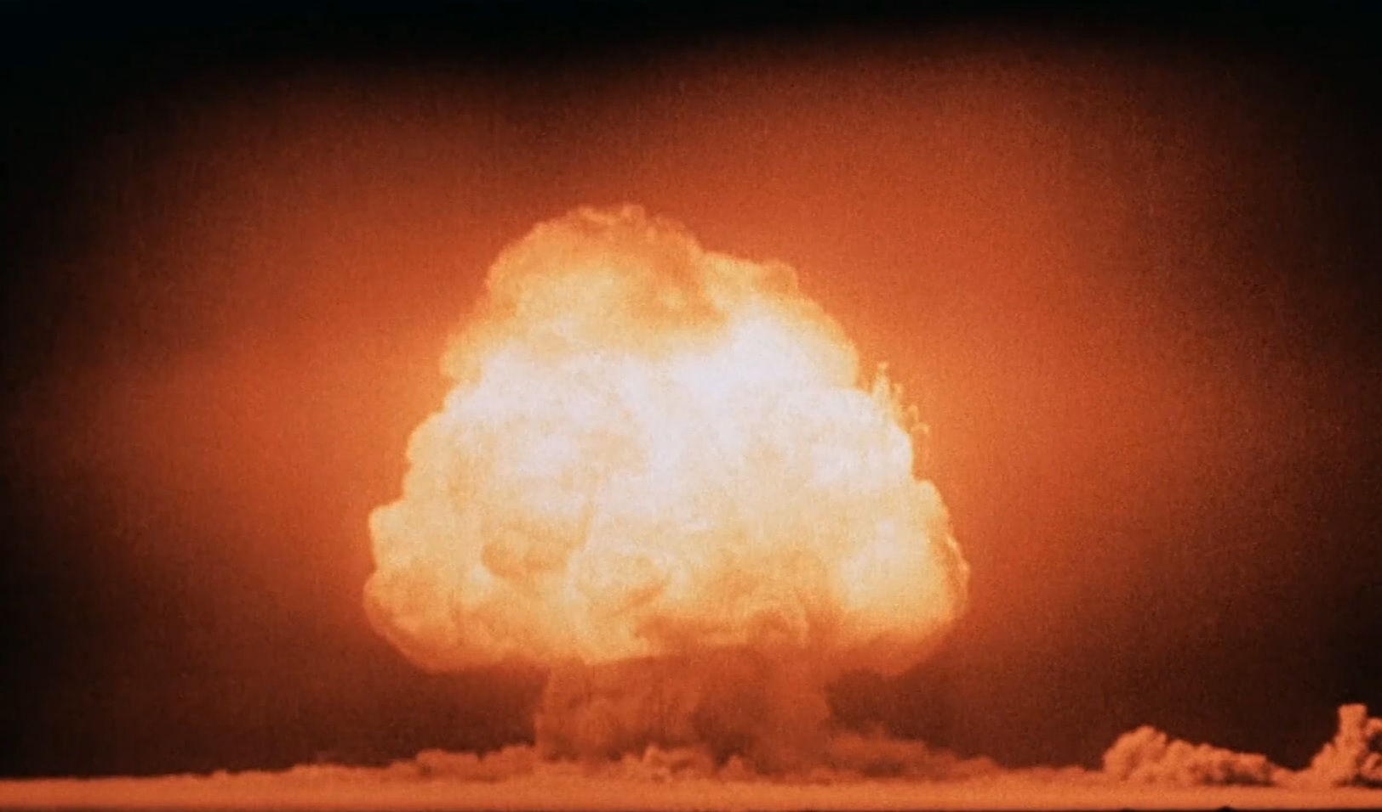
V Jáchymově bylo vytěženo 8000 t U. Z toho lze vyrobit 1200 jaderných pum typu Hirošima
ekvivalent 120 mil t klasické trhaviny TNT

Slide 50
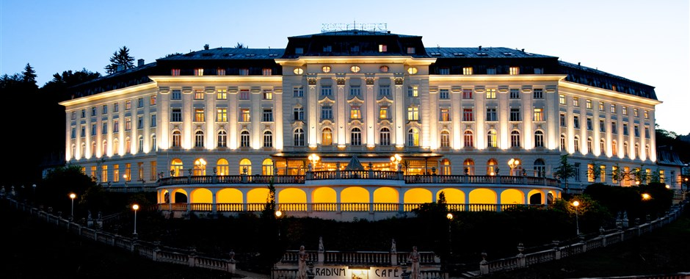
Hotel Radium Palace – Radonové láznE Jáchymov

Slide 57
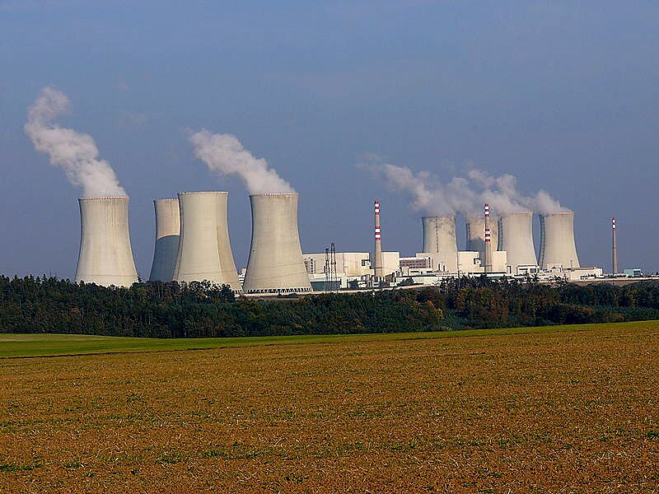

Slide 58
Uran – produkce svět

Slide 59
Uran – zásoby svět

Slide 60
Uran
Ložiska v ČR

Slide 61
Uran, těžba v ČR. Maximální historická těžba 3 tis t.

Slide 62
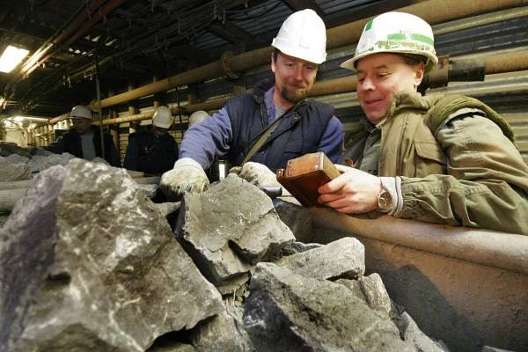

Slide 63
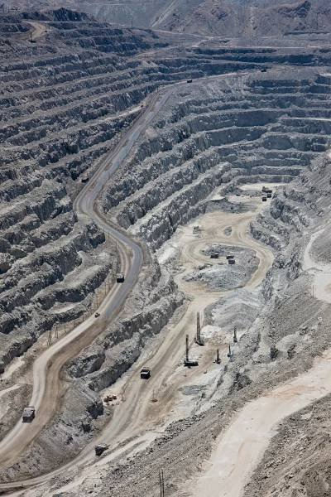

Slide 64
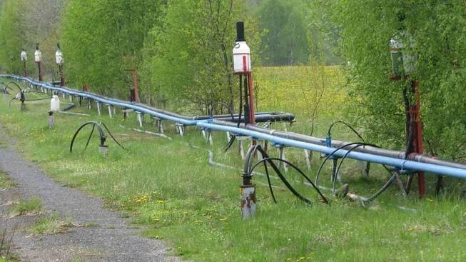

Slide 71
Rusko hrozí úplným koncem dohody o jaderných zbraních. Riziko konfrontace s USA prý roste
Příspěvek od: Jan Hrabě • před 11 min
"Pokud budou Spojené státy pokračovat v současném kurzu konfrontace s Ruskem a eskalaci směrem k přímému vojenskému konfliktu, pak může být osud dohody Nový START zpečetěn," prohlásil Jermakov.
Rusko přerušilo účast na smlouvě Nový START, kterou v roce 2010 podepsali v Praze tehdejší prezidenti obou velmocí Barack Obama a Dmitrij Medveděv. Dohoda upravuje limity pro jaderné arzenály a má platit do roku 2026.

